Slide 1
ПСИХОЛОГИЧЕСКАЯ ГОТОВНОСТЬ К ЭКЗАМЕНАМ

Slide 2
Психологические трудности

Slide 3
Процессуальные трудности
Процедура экзамена
Сформированность учебной
деятельности
и навыки самоорганизации
Познавательные трудности
Личностные трудности
Адекватная самооценка,
оптимальный уровень тревоги

Slide 4
ИНФАНТИЛЬНЫЕ ДЕТИ
Основные трудности:
Стратегии поддержки:
Недостаточный уровень
самоконтроля и волевой
регуляции
Начинать с трудного, затем
переходить к знакомому
Трудность сосредоточения
Короткие, легко выполнимые шаги
Несформированная познава-
тельная мотивация
Заканчивать работу на позитиве,
не дожидаясь раздражения
Внешний локус
контроля
При самопроверке полезно
представлять, что проверяешь
чужую работу

Slide 5
ТРЕВОЖНЫЕ ДЕТИ
Основные трудности:
Стратегии поддержки:
Склонность воспринимать
ситуации, как опасные
Эмоциональный комфорт
(без нагнетания ситуации)
Перепроверка, которая часто не приводит к улучшению результата
Создание ситуации успеха, поощрения. «Я знаю, что ты справишься!»
Задают много
уточняющих
вопросов, следят
за реакциями
окружающих
Невербальные способы
поддержки: посмотреть,
улыбнуться
При обращении ребёнка
за помощью лучше отвечать:
«Уверена, что ты всё
делаешь правильно»
Сложности с концентрацией внимания

Slide 6
НЕУВЕРЕННЫЕ ДЕТИ
Основные трудности:
Стратегии поддержки:
Неумение опираться на
собственное мнение
Предложить выбор и терпеливо
дождаться ответа. «Как ты
думаешь, с чего лучше начать?»
Не умеют проверить качество своей работы
Поддержание ситуации успеха. «Я уверен, у тебя всё получится!»
Конформизм, неумение
отстаивать свою точку
зрения
Избегать фраз, которые
усиливают тревогу. «Подумай
хорошенько!»
Трудности в принятии само-
стоятельных решений
Развитие навыка самостоятель-
ной оценки. «Что тебе самому
понравилось в работе?»

Slide 7
ПЕРФЕКЦИОНИСТЫ
Основные трудности:
Стратегии поддержки:
Крайне высокий уровень
притязаний, неустойчивая
самооценка
Помочь расставить приоритеты,
скорректировать ожидания
С данной категорией детей актуальна поговорка: «Лучшее – враг хорошего».
Помочь снизить субъективную значимость экзаменов
Регулировать степень
загруженности, организовывать
щадящий режим дня
Не могут пропустить задание

Slide 8
ПРАВОПОЛУШАРНЫЕ ДЕТИ
Основные трудности:
Стратегии поддержки:
Сложно мыслить логическими
категориями
Для усвоения материала задейство-
вать образное мышление и
воображение (метафоры, рисунки,
сравнения)
Сложно сосредоточиться на фактах и теоретических положениях
При подготовке к экзаменам начи-
нать с более «сложных» для таких
детей заданий, а позже приступать
к выполнению тех, которые
требуют развернутого ответа
Испытывают трудности освоения отдельных дисциплин

Slide 9
ДЕТИ-СИНТЕТИКИ
Основные трудности:
Стратегии поддержки:
Опираются на общее, а не на
частности
Учитывать ход деятельности: от
общего к частному
Мало уделяют внимания деталям
Ориентировать на выделение
основного , помогать в составлении
планов, конспектов
Сложность
оперирования
конкретными фактами
Развивать аналитические
способности

Slide 10
ДЕТИ с недостатком самоорганизации
Основные трудности:
Стратегии поддержки:
Невнимательные, рассеянные
(без истинного нарушения)
Внешние опоры (песочные часы,
составление плана, линейка,
указывающая на нужную строку)
Низкий уровень произвольности
Предварительные вопросы:
«Что ты сейчас делаешь? Что будешь делать теперь? Проверь, все ли ты положил учебники?»
Неустойчивая работоспособность
Колебания темпа деятельности
Стимулировать развитие самоконтроля, помощь в самоорганизации

Slide 11
ГИПЕРТИМНЫЕ ДЕТИ
Основные трудности:
Стратегии поддержки:
Импульсивность, несдержан-
ность, небрежность
Развитие функций самоконтроля
Склонность пренебрегать точ-
ностью и аккуратностью
во имя скорости
Навыки самопроверки. «Ты проверяешь то, что сделал?»
Ощущение важности ситуации экзамена
Невысокая значимость учебных достижений
Последовательные, ясные,
точные ограничения

Slide 12
ЗАСТРЕВАЮЩИЕ ДЕТИ
Основные трудности:
Стратегии поддержки:
Низкая подвижность, низкая
лабильность психики
Планирование деятельности,
расчёт времени
Медлительность
Ненавязчиво помогать переходить к следующему заданию
Трудности переключения
внимания
Нельзя торопить! Темп деятельности снижается
Требуется длительный ориентировочный период при выполнении задания

Slide 13
АУДИАЛЫ И КИНЕСТЕТИКИ
Основные трудности:
Стратегии поддержки:
Осознание стиля своей учебной
деятельности
Актуализируется визуальная
модальность при сдаче
экзамена
Аудиалы могут тихо проговаривать задания
Кинестетики могут помогать себе простыми движениями (подвигать ногами под столом)

Slide 14
Помните!
Ваш ребенок - единственный и неповторимый. Особенный!
Поэтому любой надежный рецепт, опробованный поколениями родителей,
может оказаться бесполезным.
Ищите то, что поможет именно
Вашему сыну, дочери.
Наблюдайте, размышляйте,
обсуждайте с ребенком
все проблемы.
ЭТО
ОЧЕНЬ
ВАЖНО:

Slide 15
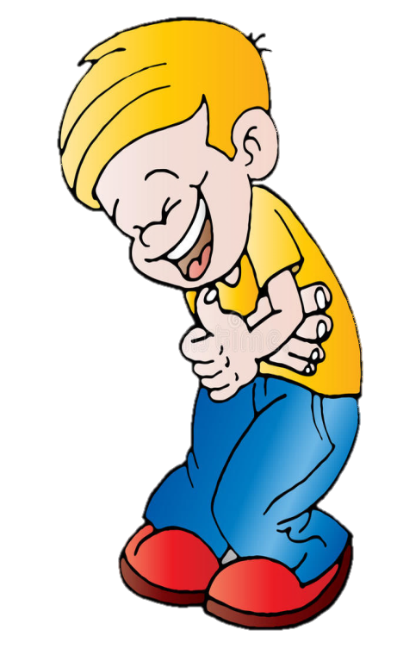
Минутка юмора:
Бороться и страдать перед экзаменом – это в традициях нашего мира.
Если хочешь сдать экзамены, не сдавайся!

